Slide 1
CÁC BÉ THAM GIA VUI CHƠI TRONG LỚP

Slide 2
Mục đích yêu cầu
Trẻ biết phối hợp các cử động của đôi bản tay,
ngón tay và phối hợp tay– mắt trong các hoạt động,

Slide 3
Trò chơi giả bộ có cốt truyện

Slide 4
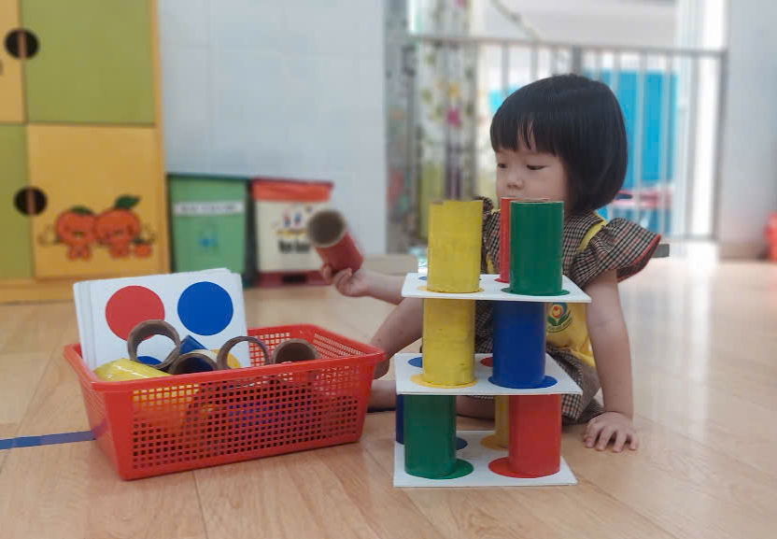
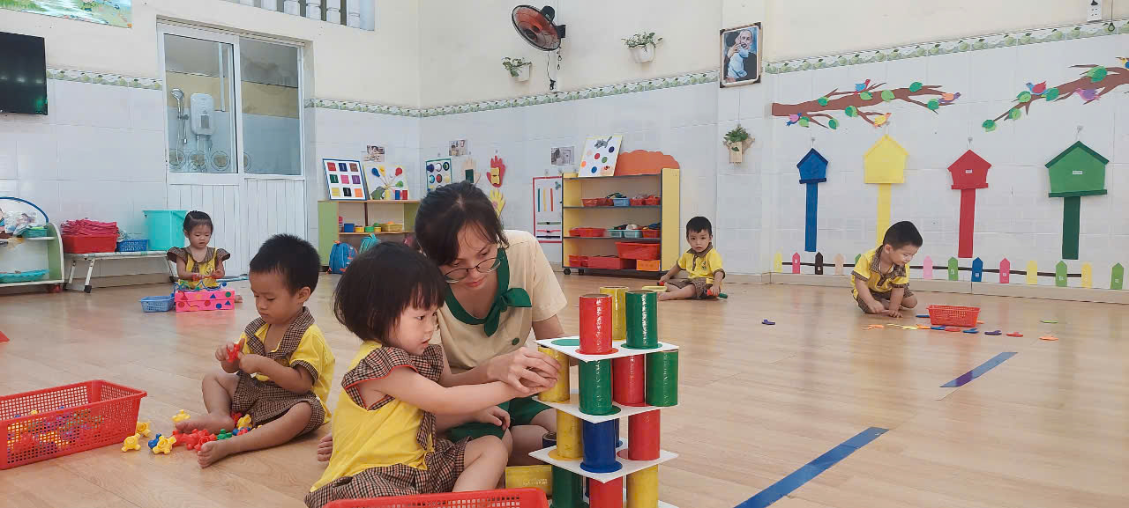
Trò chơi xếp trụ theo màu

Slide 5
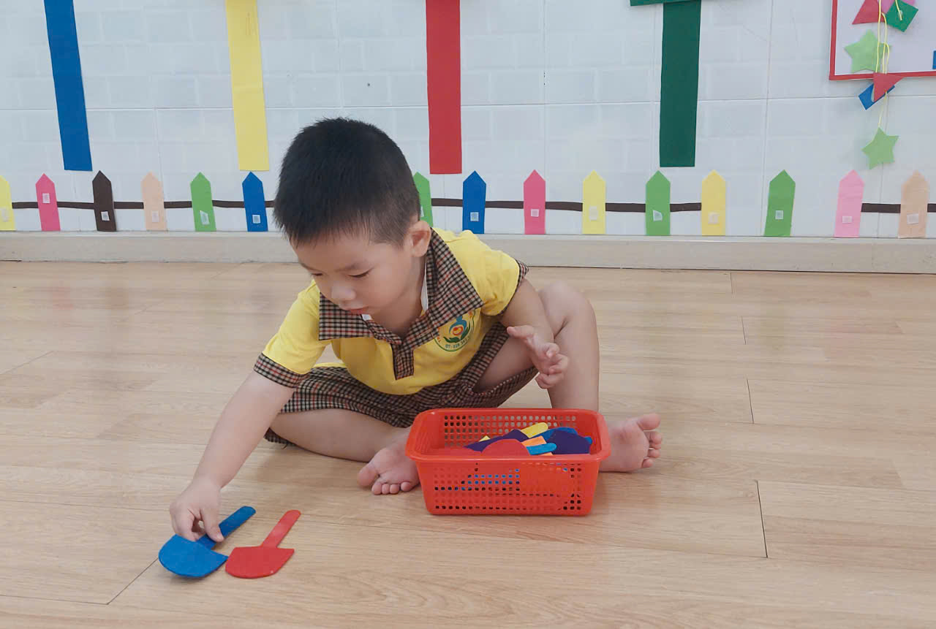
Trò chơi bọc que theo màu

Slide 6
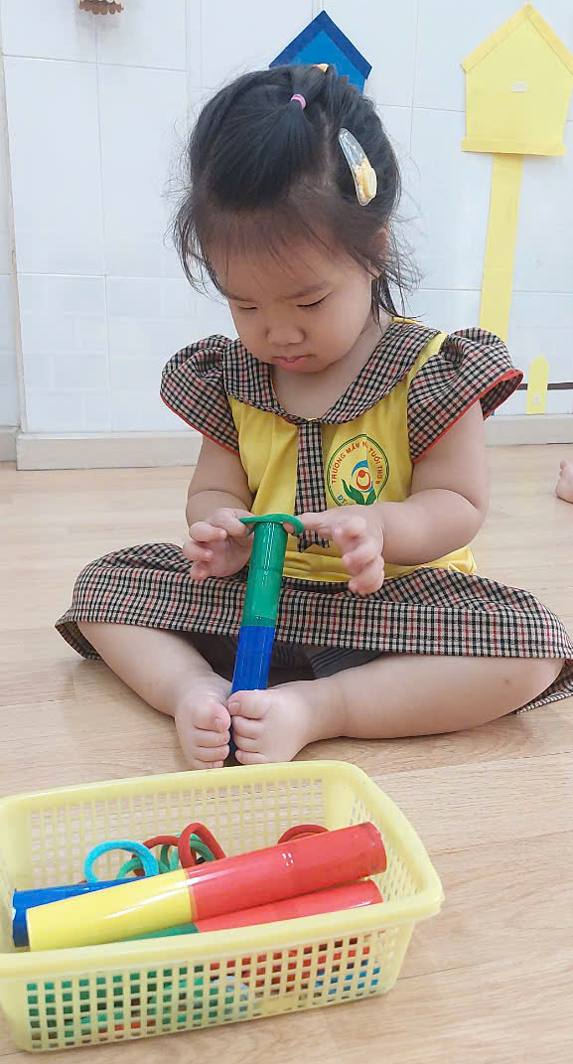
Trò chơi lồng dây vào ống cùng màu

Slide 7
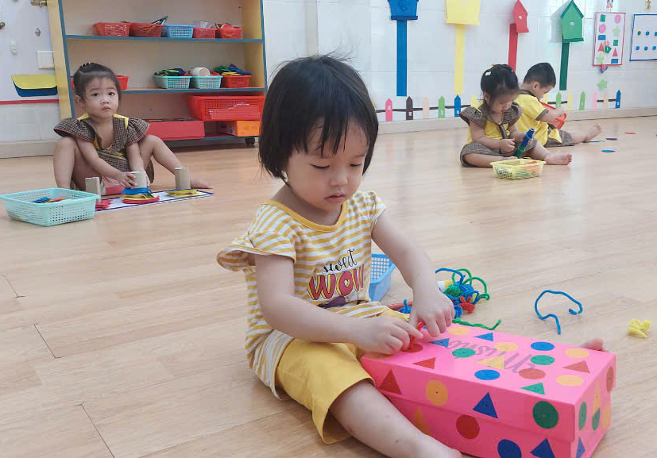
Trò chơi cắm kẻm vào hình cùng màu

Slide 8
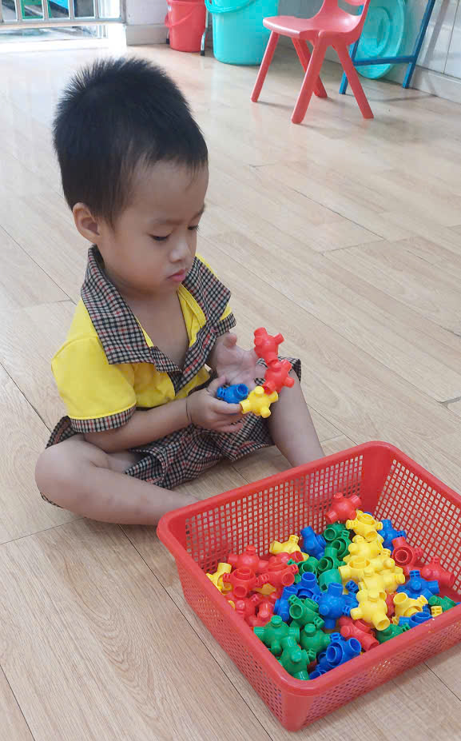
Trò chơi láp ráp

Slide 9
Trò chơi múc bông bỏ vào nắp chai cùng màu

Slide 10
Trò chơi cắm các hình vào trụ cùng màu

